Slide 1
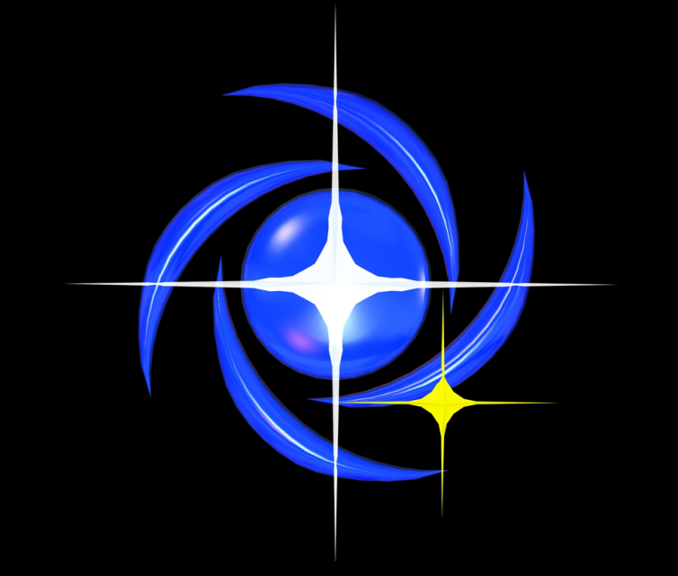
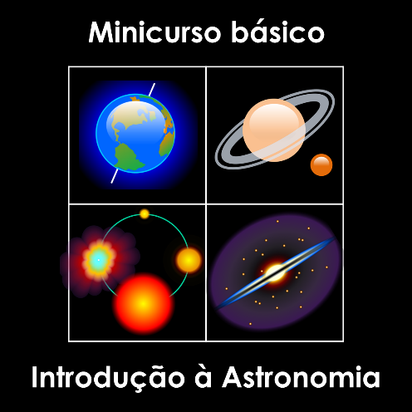
Centro de Divulgação da Astronomia
Observatório Dietrich Schiel
Sistema Solar:
aspectos físicos
André Luiz da Silva
Observatório Dietrich Schiel
/CDCC/USP
Notes:
1

Slide 2
Estrutura

Slide 3
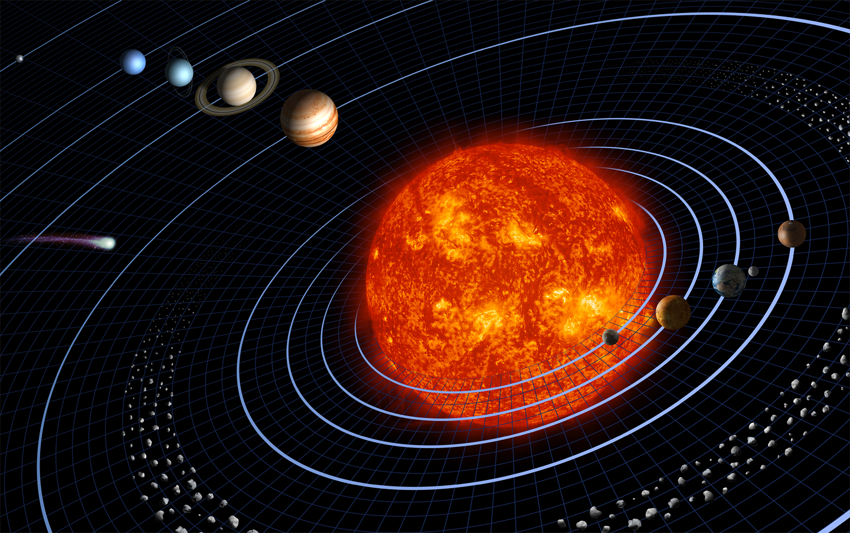
Sistema Solar (próximo ao Sol)
Figura fora de escala
Crédito da imagem: http://wall4all.me
Notes:
3

Slide 4
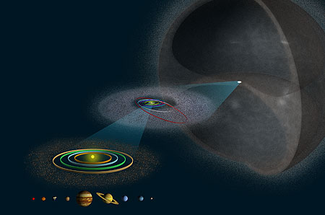
Estrutura do Sistema Solar
NO: entre 30 mil e 100 mil UA
CE-K: entre 30 e 50 UA
CA: entre 1,5 e 5 UA
Cinturão de asteroides
Cinturão de Edgeworth-Kuiper
Nuvem de Oort
Crédito da imagem: http://discovermagazine.com/2004/nov/cover#.UjtJr3-O74w
Notes:
Crédito da imagem:
4

Slide 5
Formação do
Sistema Solar

Slide 6
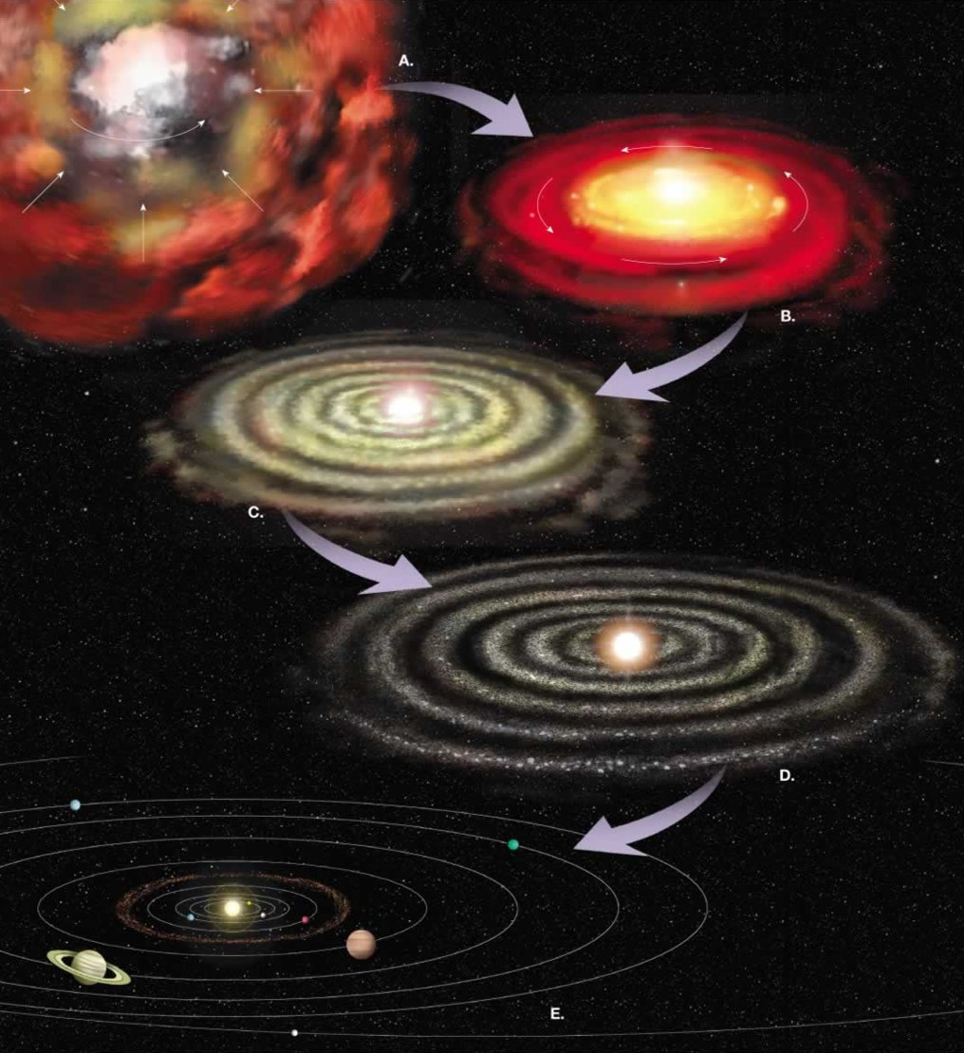
Fonte da imagem: http://astronomyonline.org/Exoplanets/ExoplanetDynamics.asp
Notes:
6

Slide 7
Fonte da imagem: http://astronomyonline.org/Exoplanets/ExoplanetDynamics.asp
Notes:
7

Slide 8
Fonte da imagem: http://astronomyonline.org/Exoplanets/ExoplanetDynamics.asp
Notes:
8

Slide 9
Fonte da imagem: http://astronomyonline.org/Exoplanets/ExoplanetDynamics.asp
Notes:
9

Slide 10
Fonte da imagem: http://astronomyonline.org/Exoplanets/ExoplanetDynamics.asp
Notes:
10

Slide 11
há 4,6 bilhões de anos
colapso de nuvem de gás e poeira
formação conjunta de vários SP’s(?)
Conservação do momento angular: forma de disco
Poeira+gravidade: acreção/planetesimais/protoplanetas

Slide 12
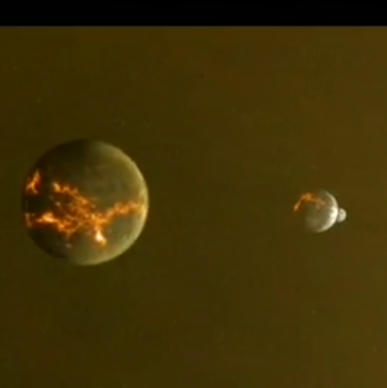
A formação da Lua

Slide 13
Componentes

Slide 14
Conteúdo do Sistema Solar
Estrela
Sol
Planetas-anões
Plutão
Eris
Ceres
Makemake
Haumea
Corpos Menores
Cometas
Asteroides
Meteoroides
Poeira interplanetária
Planetas
Mercúrio
Vênus
Terra
Marte
Júpiter
Saturno
Urano
Netuno
Gás Interplanetário
Satélites
Lua
etc (várias dezenas)
Campos Magnéticos
Partículas Carregadas
?
Notes:
14
Fonte da tabela original: Prof. Roberto Boczko

Slide 15
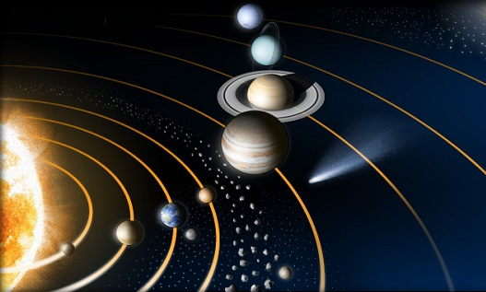
Os oito planetas
Mercúrio
Vênus
Terra
Marte
Figura fora de escala
Júpiter
Saturno
Urano
Netuno
Crédito da imagem: NASA
Notes:
15
Crédito da imagem: NASA

Slide 16
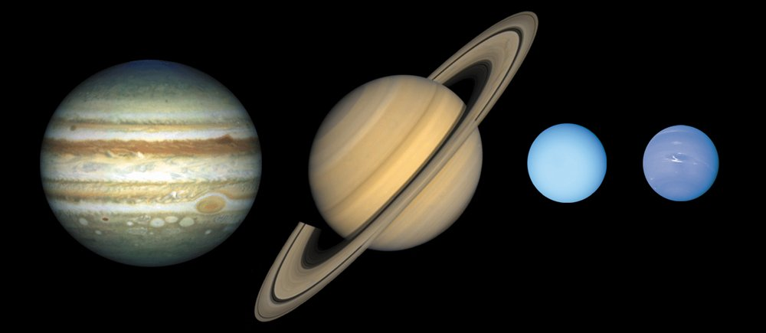
Planetas jovianos
Júpiter
Urano
Saturno
Netuno
Crédito da imagem: NASA

Slide 17
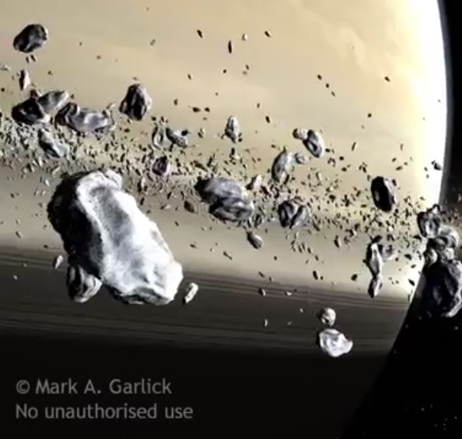
Destaque: os anéis de Saturno
Notes:
A animação mostra a verdadeira natureza dos anéis. Embora deem a impressão de serem contínuos vistos de longe, um tal sistema não poderia ser estável, como Maxwell demonstrou matematicamente no século XIX. São bilhões e bilhões de pequenas luas, com tamanhos que variam entre os microscópicos até tamanhos de casas. Todo esse material se localiza muito próximo do planeta, numa região chamada de limite de Roche, onde as forças de maré impedem que esses pedregulhos se juntem para formar um satélite.

Slide 18
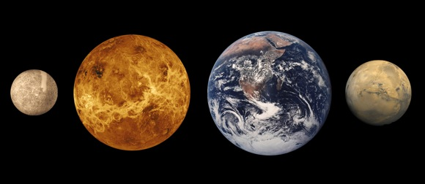
Planetas terrestres
Mercúrio
Terra
Vênus
Marte
Crédito da imagem: NASA

Slide 19
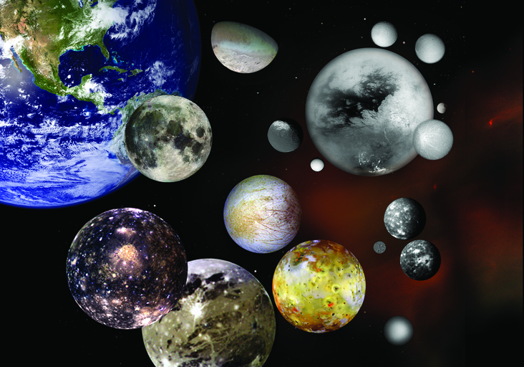
Principais satélites do Sistema Solar
Thetys
Dione
Tritão
Mimas
Lua
Jápeto
Titã
Rhea
Encélado
Terra
Titânia
Europa
Miranda
Oberon
Calisto
Caronte
Ganimedes
Io
Crédito da imagem: NASA
Notes:
Foto de “família”, com as maiores luas do Sistema Solar. A título de comparação, a Terra aparece acima à esquerda.

Slide 20
Satélites principais: planetas terrestres
Mercúrio
∅
Vênus
∅
Terra
Lua
Marte
Fobos
Deimos
Notes:
fonte: NASA (junho/2014)
20

Slide 21
Júpiter: satélites nomeados
Megaclite
Taygete
Chaldene
Harpalyke
Kalyke
Iocaste
Erinome
Isonoe
Praxidike
Autonoe
Thyone
Hermippe
Aitne
Eurydome
Euanthe
Euporie
Orthosie
Sponde
Kale
Pasithee
Hegemone
Mneme
Aoede
Thelxinoe
Arche
Kallichore
Helike
Carpo
Eukelade
Cyllene
Kore
Herse
Io
Europa
Ganymede
Callisto
Amalthea
Himalia
Elara
Pasiphae
Sinope
Lysithea
Carme
Ananke
Leda
Thebe
Adrastea
Metis
Callirrhoe
Themisto
+ 29 aguardando nomes
TOTAL: 79
Notes:
fonte: NASA (agosto/2018)
21

Slide 22
Saturno: satélites confirmados
Mimas
Enceladus
Tethys
Dione
Rhea
Titan
Hyperion
Iapetus
Erriapus
Phoebe
Janus
Epimetheus
Helene
Telesto
Calypso
Kiviuq
Atlas
Prometheus
Pandora
Pan
Ymir
Paaliaq
Tarvos
Ijiraq
Suttungr
Mundilfari
Albiorix
Erriapo
Siarnaq
Thrymr
Narvi
Methone
Pallene
Polydeuces
Daphnis
Aegir
Bebhionn
Bergelmir
Bestla
Faubauti
Fenrir
Fornjot
Hat
Hyrrokkin
Kari
Loge
Skoll
Surtur
Greip
Jarnsaxa
Tarqeq
Anthe
Aegaeon
Notes:
fonte: NASA (junho/2014)
22

Slide 23
Satélites principais: Urano e Netuno
Urano
Ariel
Umbriel
Titania
Oberon
Miranda
Cressida
Desdemona
Juliet
Portia
Rosalind
Belinda
Puck
Caliban
Sycorax
Netuno
Naiara
Talassa
Despina
Galateia
Larissa
Proteus
Tritão
Nereida
Notes:
fonte: NASA
23

Slide 24
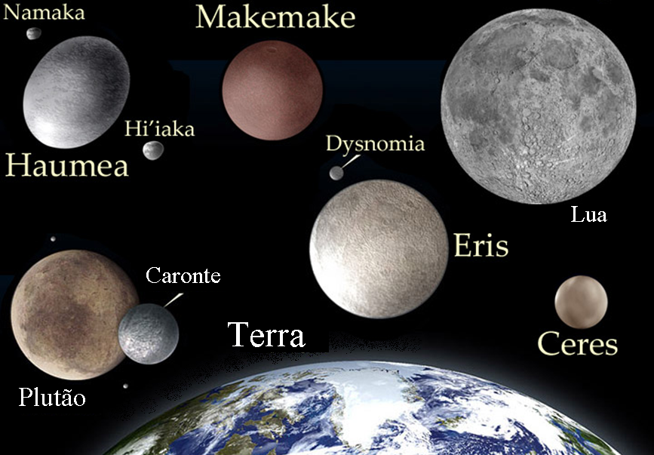
Planetas anões
Notes:
Crédito da imagem: NASA

Slide 25
Planetas anões...
Notes:
Crédito da imagem: NASA

Slide 26
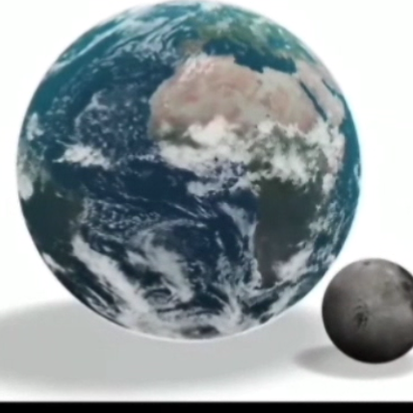
Tamanhos relativos

Slide 27
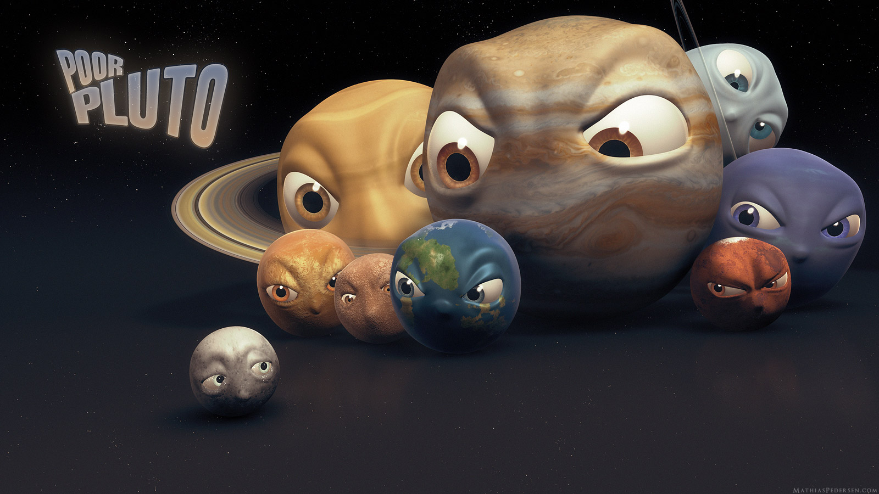
O caso de Plutão
Crédito da imagem: MathiasPedersen.com

Slide 28
Para ser planeta o corpo deve:
Girar em torno do Sol
Ser redondo (eq. hidrost.)
Ser o corpo dominante
na sua órbita.
Fonte das imagens: casa do conhecimento.com.br
Notes:
28

Slide 29
Corpos Menores

Slide 30
Cometa:
bloco de gelo e rocha
alguns quilômetros
caudas apontam na direção contrária à do Sol
Asteroide:
composto de rochas e metais
tamanho >100 metros
Meteoroide:
menor que um asteroide
alguns entram na atmosfera terrestre
Meteoro:
o rastro luminoso causado pela entrada do meteoroide
“estrela cadente”
Meteorito:
meteoroide que atinge a superfície
Fonte da imagem: http://gaea-numero.blogspot.com.br/2013/02/meteoro-cai-na-russia-e-deixa-centenas.html
Notes:
30

Slide 31
Cometa:
bloco de gelo e rocha
alguns quilômetros
caudas apontam na direção contrária à do Sol
Asteroide:
composto de rochas e metais
tamanho >100 metros
Meteoroide:
menor que um asteroide
alguns entram na atmosfera terrestre
Meteoro:
o rastro luminoso causado pela entrada do meteoroide
“estrela cadente”
Meteorito:
meteoroide que atinge a superfície
Fonte da imagem: http://gaea-numero.blogspot.com.br/2013/02/meteoro-cai-na-russia-e-deixa-centenas.html
Notes:
31

Slide 32
complemento
Notes:
32

Slide 33
Dados físicos: planetas
Planeta Diâmetro Dens. Média Temp. Média
Mercúrio 4.879 km 5,43 g/cm³ 260 °C
Vênus 12.104 km 5,24 g/cm³ 467 °C
Terra 12.756 km 5,52 g/cm³ 22 °C
Marte 6.792 km 3,91 g/cm³ - 63 °C
Júpiter 142.984 km 1,33 g/cm³ - 148 °C
Saturno 120.536 km 0,69 g/cm³ - 178 °C
Urano 51.118 km 1,29 g/cm³ - 218 °C
Netuno 49.528 km 1,64 g/cm³ - 220 °C
Fonte dos dados: Bond, Peter: Exploring the Solar System (2012)
Notes:
Fonte dos dados: Bond, Peter: Exploring the Solar System (2012)
33

Slide 34
Dados orbitais: planetas
Planeta Rotação Translação Dist. Média Sol P. Sinódico
Mercúrio 59 dias 88 dias 57,9 milhões km 115,9 dias
Vênus 243 dias 225 dias 108,2 milhões km 583,9 dias
Terra 23^{h} 56^{min} 365,25 dias 149,6 milhões km -
Marte 24^{h}37^{min} 687 dias 227,9 milhões km 779,9 dias
Júpiter 09^{h}50^{min} 11,86 anos 778,3 milhões km 398,9 dias
Saturno 10^{h}14^{min} 29,5 anos 1,42 bilhões km 378,1 dias
Urano 17^{h}14^{min} 84 anos 2,9 bilhões km 369,7 dias
Netuno 16^{h}07^{min} 164,8 anos 4,5 bilhões km 367,5 dias
Fonte dos dados: Bond, Peter: Exploring the Solar System (2012)
Notes:
34

Slide 35
Dados: planetas anões oficiais
Nome Rotação Translação Dist. Média Sol Extensão
Ceres 9,1 horas 4,6 anos 414 milhões km 952 km
Plutão 6,4 dias 248 anos 5,9 bilhões km 2374 km
Haumea 4 horas 284 anos 6,5 bilhões km 1920 km
Makemake 22,5 horas 310 anos 6,8 bilhões km 1392 km Eris 25,9 horas 557 anos 10,1 bilhões km 2336 km
Fonte dos dados: NASA
Notes:
35

